Slide 1

Systems Analysis & Design
Phân tích và thiết kế hệ thống
CS183 Spring Semester 2008
Dr. Jonathan Y. Clark
Dịch: kuam aka
Email: j.y.clark@surrey.ac.uk
Course Website: www.computing.surrey.ac.uk/personal
/st/J.Y.Clark/teaching/sad/cs183.html
Slide <number>

Slide 2
Course Textbook:
Systems Analysis and Design With UML 2.0
An Object-Oriented Approach, Second Edition
Chapter 2:
Introduction to Object-Oriented Systems Analysis & Design with the Unified Modeling Language
Chương 2:
Giới thiệu về phân tích và phân tích hệ thống hướng đối tượng với ngôn ngữ mô hình hóa thống nhất (UML)
Slide <number>

Slide 3
Adapted from slides © 2005
John Wiley & Sons, Inc.
Slide <number>

Slide 4


Objectives
Mục tiêu
Understand the basic characteristics of object-oriented systems.
Hiểu được những thành phần cơ bản của một hệ thống hướng đối tượng
Be familiar with the Unified Modeling Language (UML),V.2.0.
Làm quen với Ngôn ngữ Mô hình hóa Thống nhất UML phiên bản 2.0
Slide <number>

Slide 5



Non-Object-Oriented…
Không hướng đối tượng…
Process models
Mô hình tiến trình
  Based on behaviour and actions
  Dựa vào hành vi và hành động
Data Models
Mô hình dữ liệu
  Based on static (fixed) representations of data
  Dựa vào những thể hiện tĩnh (cố định) của dữ liệu
Slide <number>

Slide 6
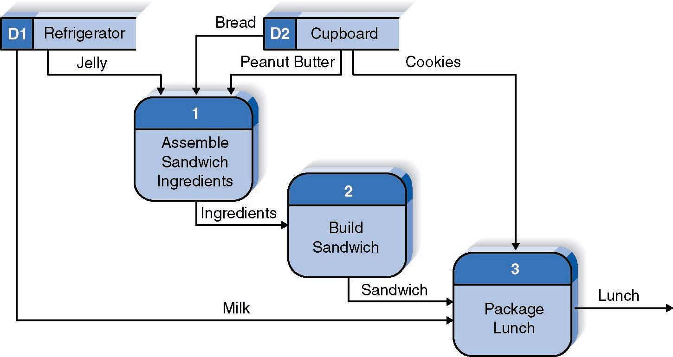
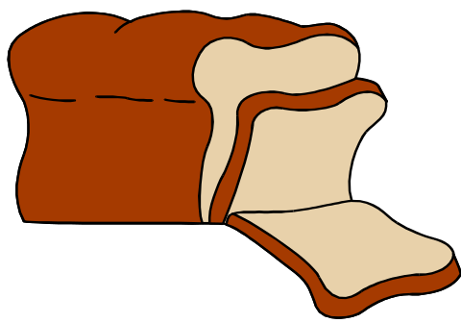
A “Simple” Process for Making Lunch
Slide <number>

Slide 7
Các bước làm bữa trưa đơn giản
Bánh mì
Tủ lạnh
Tủ cốc
Bánh quy
Thạch
Bơ lạc
Tập hợp nguyên liệu bánh sandwich
Kẹp bánh sandwich
Nguyên liệu
Sữa
Ăn trưa
Túi ăn trưa
Slide <number>

Slide 8
Process Modelling:
Mô hình hóa tiến trình
Data Flow Diagrams
Sơ đồ Luồng Dữ liệu
(DFD)
Slide <number>

Slide 9
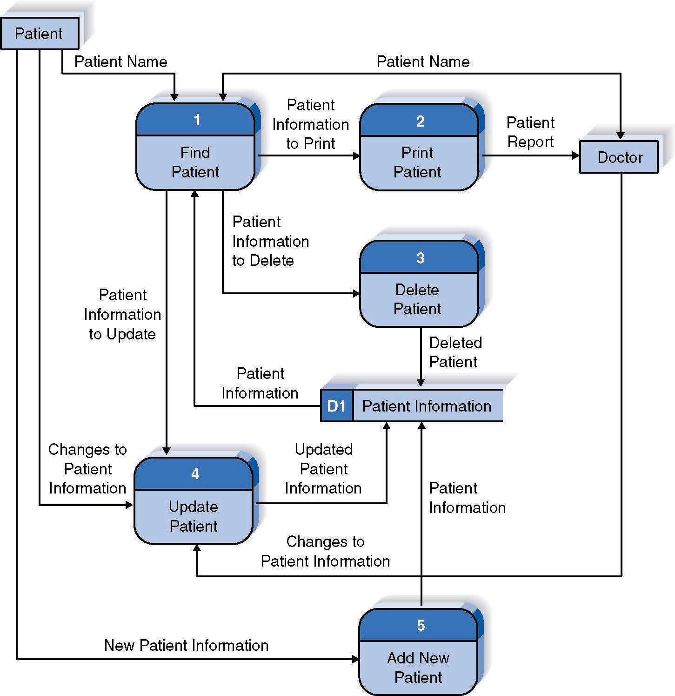
Reading a DFD
Slide <number>

Slide 10
Xem một DFD
Bệnh nhân
Tên Bệnh nhân
Tên Bệnh nhân
Thông tin Bệnh nhân để In
Báo cáo Bệnh nhân
Tìm
Bệnh nhân
In Thông tin Bệnh nhân
Bác sĩ
Thông tin Bệnh nhân để Xóa
Thông tin Bệnh nhân để Cập nhật
Xóa
Bệnh nhân
Thông tin Bệnh nhân
đã Xóa Bệnh nhân
Thông tin Bệnh nhân
Thay đổi Thông tin Bệnh nhân
đã Cập nhật Thông tin Bệnh nhân
Thông tin Bệnh nhân
Cập nhật thông tin Bệnh nhân
Thay đổi Thông tin Bệnh nhân
Thông tin Bệnh nhân Mới
Slide <number>
Thêm Bệnh nhân Mới

Slide 11
Data Modelling:
Mô hình hóa dữ liệu
Entity-Relationship Diagrams (ERDs)
Sơ đồ Thực thể-Liên kết (ERDs)
Slide <number>

Slide 12

What Is an ERD?
ERD là gì?
A picture showing the information (is hình như thầy thiếu :v) created, stored, and used by a business system.
Là một bản vẽ cho ta thấy những thông tin được tạo ra, lưu trữ và sử dụng bởi một hệ thống nghiệp vụ.
Entities generally represent people, places, and things of interest to the organization.
Thực thể nói chung để biểu diễn con người, địa điểm, hay những gì ta quan tâm.
Lines between entities show relationships between entities.
Những đường thẳng nối giữa các thực thể là liên kết giữa chúng
Slide <number>

Slide 13
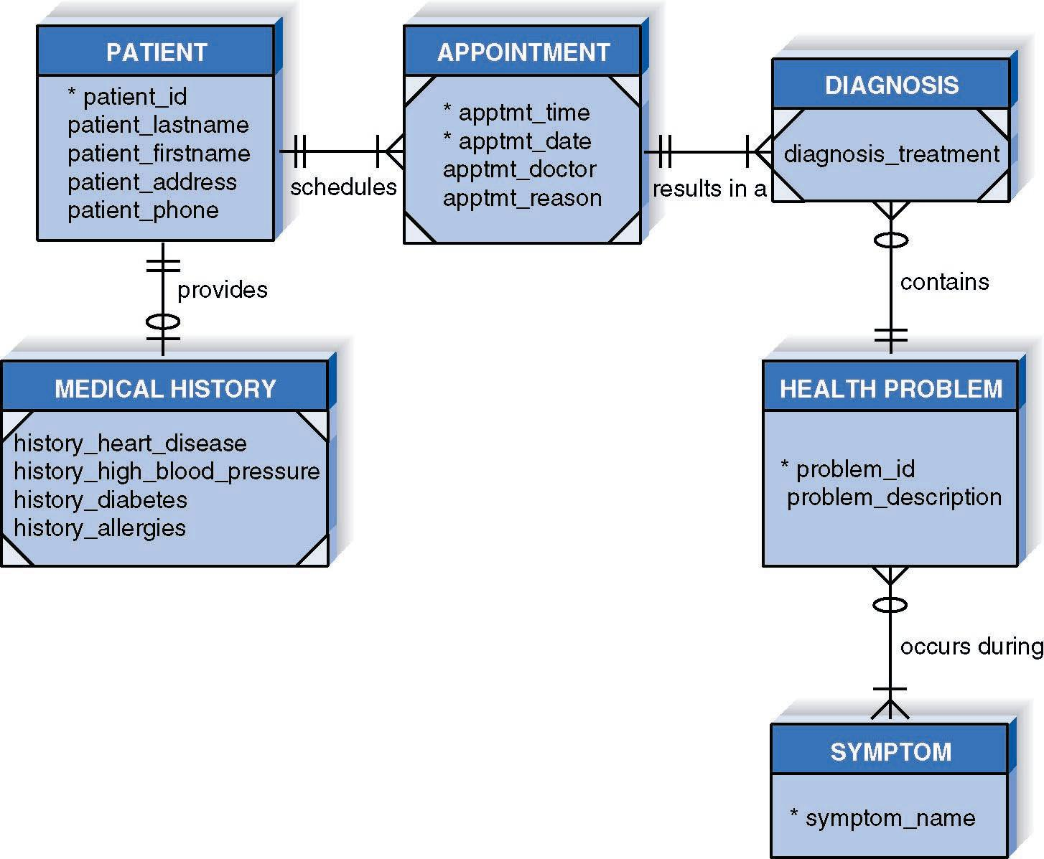
An ERD Example
PowerPoint Presentation for Dennis, Wixom & Tegardem Systems Analysis and Design
Copyright 2001 © John Wiley & Sons, Inc. All rights reserved.

Slide 14
Ví dụ về ERD
BỆNH NHÂN
HẸN KHÁM
* mã bệnh nhân
họ bệnh nhân
tên bệnh nhân
đia chỉ bệnh nhân
số điện thoại bệnh nhân
CHẨN ĐOÁN
* giờ hẹn khám
* ngày hẹn khám
bác sĩ hẹn khám
lý do hẹn khám
Phác đồ điều trị
xếp lịch
kết quả trong
chứa
cung cấp
LỊCH SỬ KHÁM CHỮA BỆNH
VẤN ĐỀ VỀ SỨC KHỎE
tiền sử bệnh tim
tiền sử cao huyết áp
tiền sử đái tháo đường
tiền sử dị ứng
* mã vấn đề
mô tả vấn đề gặp phải
gặp trong lúc
TRIỆU CHỨNG
* tên triệu chứng
PowerPoint Presentation for Dennis, Wixom & Tegardem Systems Analysis and Design
Copyright 2001 © John Wiley & Sons, Inc. All rights reserved.

Slide 15
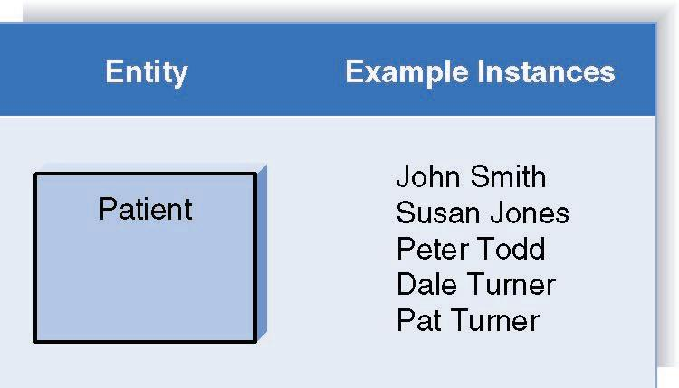
Entities and Instances
Thực thể và bản thể
Thực thể
Ví dụ về bản thể
Bệnh nhân
Slide <number>

Slide 16

Object-Oriented Approaches
Tiếp cận kiểu hướng đối tượng
Combine processes and data
Kết hợp quy trình và dữ liệu
Are more ‘natural’
“Tự nhiên” hơn
Slide <number>

Slide 17
Basic Characteristics of Object Oriented Systems
Các thành phần cơ bản của hệ thống hướng đối tượng
Classes and Objects
Lớp và Đối tượng
Methods and Messages
Phương thức và Thông điệp
Encapsulation and Information Hiding
Đóng gói và Che giấu Thông tin
Inheritance
Kế thừa
Polymorphism
Đa hình
Slide <number>

Slide 18
Helpful Hint….’Compile’ Mẹo để nhớ…”Compile”
C Classes
O Objects
M Methods and Messages
P Polymorphism
I Inheritance
(Last, but not least)
E Encapsulation
C Lớp
O Đối tượng
M Phương thức và Thông điệp
P Đa hình
I Kế thừa
(L Cuối cùng, nhưng không kém phần quan trọng)
E Đóng gói
Slide <number>

Slide 19
Classes and Objects
Lớp và đối tượng
Class – Template to define specific instances or objects
Lớp – Mẫu để ta định nghĩa các bản thể hay đối tượng cụ thể
Object – Instantiation of a class
Đối tượng – Thể hiện cụ thể của một lớp
Attributes – Describes the object
Thuộc tính – Để mô tả đối tượng
Behaviours – specify what object can do
Hành vi – xác định đối tượng có thể làm gì
Slide <number>

Slide 20
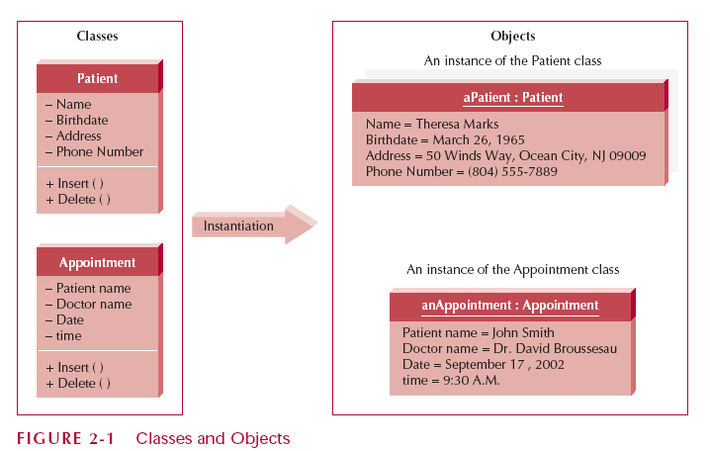
Classes and Objects
Slide <number>

Slide 21
Lớp và Đối tượng
Lớp
Đối tượng
Một bản thể cho lớp Bệnhnhân
Bệnhnhân
Tên
Ngày sinh
Địa chỉ
Số điện thoại
mộtBệnhnhân : Bệnhnhân
Tên = Theresa Marks
Ngày sinh = 26 tháng Ba, năm 1965
Địa chỉ = Số 50 Winds Way, Ocean City, NJ 09009
Số điện thoại = (804) 555-7889
Thêm ()
Xóa ()
Thể hiện qua
Hẹnkhám
Một bản thể cho lớp Hẹnkhám
Tên Bệnh nhân
Tên Bác sĩ
Ngày
Giờ
mộtBuổiHẹn : Hẹnkhám
Tên Bệnh nhân = John Smith
Tên Bác sĩ = Bác sĩ David Brousseau
Ngày = 17 tháng Chín, 2002
Giờ = 9:30 Sáng
Thêm ()
Xóa ()
Slide <number>

Slide 22
Methods and Messages
Phương thức và thông điệp
Methods implement an object’s behavior
Phương thức thể hiện hành vi của đối tượng
  Analogous to a function or procedure
  Tương tự với hàm hay thủ tục
Messages are sent to trigger methods
Thông điện được gửi đi để kích hoạt phương thức
  Procedure call from one object to the next
  Là thủ tục gọi từ đối tượng này sang đối tượng khác
Slide <number>

Slide 23
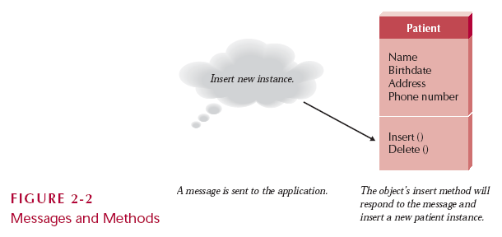
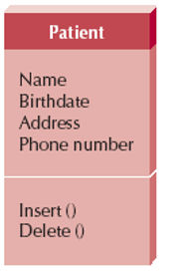
Messages and Methods
Thông điệp và phương thức
BệnhNhân
Tên
Ngày sinh
Địa chỉ
Số điện thoại
Thêm bản thể mới
Thêm ()
Xóa ()
Phương thức Thêm của đối tượng sẽ phản hồi lịa với thông điệp và thêm một bản thể BệnhNhân mới
Một thông điệp được gửi tới ứng dụng
Slide <number>

Slide 24

Encapsulation and Information Hiding
Đóng gói và che giấu thông tin
Encapsulation
Đóng gói
  combination of data and process into an entity
  Hợp nhất dữ liệu và quy trình thành một thực thể
Information Hiding
Che giấu thông tin
  Only the information required to use a software module is published to the user
  Chỉ những thong tin cần thiết để sử dụng phần mềm mới được công khai.
Reusability is the Key Point
Khả năng tái sử dụng là điểm mấu chốt
  an object is used by calling methods
  Một đối tượng được dung bằng cách gọi phương thức
Slide <number>

Slide 25
Inheritance
Kế thừa
Superclasses or general classes are at the top of a hierarchy of classes
Lớp cha hay lớp khái quát sẽ đứng trên đỉnh của cây kế thừa.
Subclasses or specific classes are at the bottom
Lớp con hay lớp cụ thể sẽ nằm ở đáy
Subclasses inherit attributes and methods from classes higher in the hierarchy
Lớp con sẽ kế thừa các thuộc tính và phương thức của lớp đứng cao hơn trong cây kế thừa.
Slide <number>

Slide 26
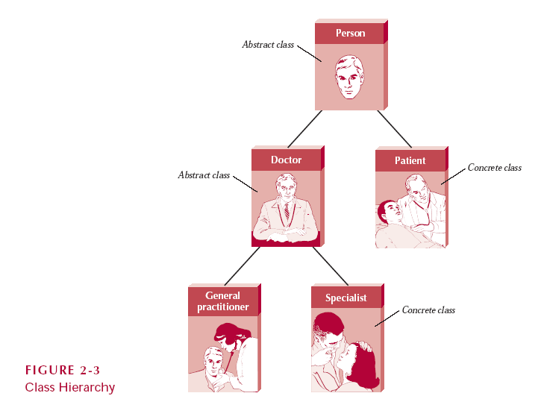
Class Hierarchy
Slide <number>

Slide 27
Cây kế thừa
Lớp trừu tượng
Người
BácSĩ
BệnhNhân
Lớp cụ thể
Lớp trừu tượng
Bác sĩ Đa khoa
Chuyên viên
Lớp cụ thể
Slide <number>

Slide 28
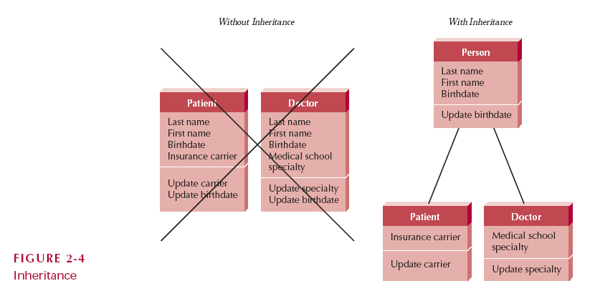
Inheritance
Kế thừa
Không kế thừa
Có kế thừa
Cái hình này khỏi dịch nhé :v
Slide <number>

Slide 29
Polymorphism
Đa hình
A message can be interpreted differently by different classes of objects
Một thông điệp có thể được hiểu khác nhau với từng lớp khác nhau
e.g. A ‘Create_Record’ message is essentially the same thing, but causes ‘Create_Patient_Record’ by a ‘Patient_Database’ object, or ‘Create_Doctor_Record’ by a ‘Healthcare_Staff_Database’ object
Ví dụ. Thông điệp “Tạo_Báo_cáo” về cơ bản chỉ được hiểu theo một cách, nhưng sẽ là “Tạo_Báo_cáo_Bệnh_Nhân” nếu gửi tới đối tượng “Cơ_sở_dữ_liệu_Bệnh_nhân”, hay “Tạo_Báo_cáo_Bác_sĩ” nếu gửi tới đối tượng “Cơ_sở_dữ_liệu_đội_ngũ_y_bác_sĩ”
Slide <number>

Slide 30
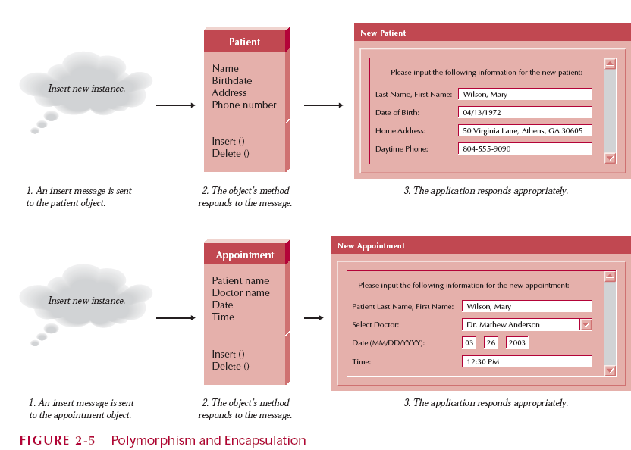
Polymorphism & Encapsulation
Thêm bản thể mới
Thêm bản thể mới
Slide <number>

Slide 31
Đa hình và Đóng gói
Slide <number>

Slide 32
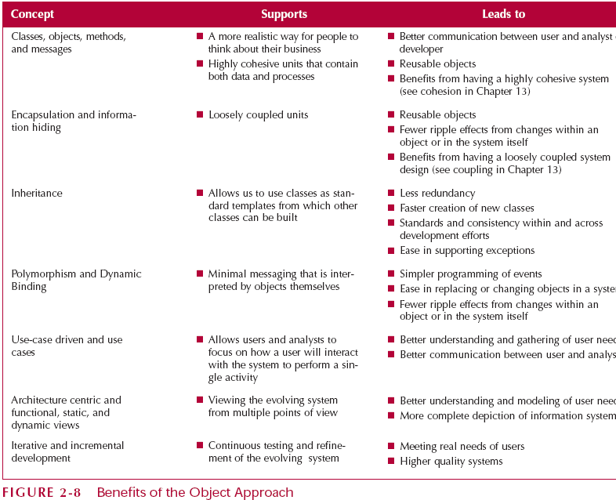
Benefits of the Object Approach
Slide <number>

Slide 33
Lợi ích của hướng đối tượng
Khái niệm
Lợi ích
Hướng tới
Lớp, đối tương, phương thức và thông điệp
Một lối suy nghĩ thực tế hơn
Các đơn vị gắn bó bền chặt, vừa chứa cả dữ liệu vừa chứa cả quy trình
Kết nối người dùng và nhà phát triển tốt hơn
Tái sử dụng đối tượng
Lợi ích từ việc có một hệ thống cố kết cao (xem cố kết là gì ở Chương 13)
Đóng gói và che giấu thông tin
Các đơn vị liên kết yếu
Tái sử dụng đối tượng
Giảm thiểu các hiệu ứng phụ khi ta thay đổi giá trị của đối tượng hay các giá trị trong hệ thống
Lợi ích từ hệ thống liên kết yếu (xem tính liên kết ở Chương 13)
Kế thừa
Cho chúng ta sử dụng những lớp làm mẫu để từ đó có thể xây dựng các lớp khác
Giảm phần dư thừa
Tạo lớp mới nhanh hơn
Mang tính cơ bản và bền vững, phát triển đa nền tảng
Dễ dàng hỗ trợ khi gặp ngoại lệ
Đa hình và liên kết động
Giảm thiểu lượng thông điệp chỉ riêng đối tượng đó hiểu
Lập trình sự kiện dễ dàng hơn
Dễ dàng thay thế hay thay đổi đối tượng trong hệ thống
Giảm thiểu các hiệu ứng phụ khi ta thay đổi giá trị của đối tượng hay các giá trị trong hệ thống
Dẫn động ca sử dụng và ca sử dụng
Cho phép người dùng và các nhà phân tích tập trung vào cách người dùng tương tác với hệ thống để thực hiện một hoạt động nào đó
Hiểu và thu thập nhu cầu người dung tốt hơn
Kết nối nhà phân tích hệ thống với người dùng
Trung tâm kiến trúc và hướng chức năng, hướng tĩnh và hướng động
Cho ta nhìn một hệ thống tiên tiến dưới nhiều góc độ khác nhau
Hiểu và mô hình hóa nhu cầu người dung tốt hơn
Mô tả về hệ thống thông tin đầy đủ hơn
Phát triển lặp và gia tăng
Kiểm thử liên tục và tinh lọc trong một hệ thống tiên tiến
Biết được nhu cầu thực sự của người dung
Hệ thống có chất lượng tốt hơn
Slide <number>

Slide 34
The Unified Modelling Language, Version 2.0
Ngôn ngữ Mô hình hóa Thống nhất, Phiên bản 2.0
Functional Diagrams
Biểu đồ Chức năng
Structure Diagrams
Biểu đồ Cấu trúc
Behaviour Diagrams
Biểu đồ Hành vi
Developers
Các nhà phát triển
    Grady Booch
    Ivar Jacobson
    James Rumbaugh
Slide <number>

Slide 35
Functional Diagrams
Biểu đồ chức năng
Activity Diagrams
Biểu đồ Hoạt động
  Illustrate business workflows
  Mô phỏng luồng công việc
Use-Case Diagrams
Biểu đồ Ca Sử dụng
  Capture business requirements
  Nắm bắt yêu cầu công việc
  Illustrates interaction between system and environment
  Mô phỏng tương tác giữa hệ thống với môi trường
Slide <number>

Slide 36
Structure Diagrams
Biểu đồ Cấu trúc
Class diagrams
Biểu đồ Lớp
  relationship between classes
  Thể hiện liên kết giữa các lớp
Object diagrams
Biểu đồ Đối tượng
  Relationships between objects
  Thể hiện liên kết giữa các đối tượng
Slide <number>

Slide 37
Behaviour Diagrams
Biểu đồ Hành vi
Interaction Diagrams ....
Biểu đồ tương tác…
  Sequence diagrams
  Biểu đồ trình tự
    Show Time-based ordering and behaviour of objects and their activities
    Cho ta thấy các hành vi và hoạt động của đối tượng được sắp xếp theo thời gian
State Machines ...
Trạng thái máy…
  Behavioural State Machines (Statechart diagrams)
  Trạng thái hành vi của máy (Biểu đồ trạng thái)
    Examines behaviour of one class/object
    Kiểm tra hành vi của một lớp/đối tượng
Slide <number>

Slide 38
Object Oriented Systems Analysis and Design
Phân tích và Thiết kế Hệ thống Hướng Đối tượng
Use-case driven
Dẫn động ca sử dụng
Iterative and Incremental
Lặp và gia tăng
Often associated with PHASED Development (a RAD methodology)
Thường kết hợp với phương pháp phát triển theo pha (một phương pháp kiểu RAD)
Slide <number>

Slide 39
Basic Method for Development Phương pháp Cơ bản trong of Object Oriented Systems Phát triển Hệ thống Hướng Đối tượng
Identifying business value
Analyze feasibility
Develop workplan
Staff the project
Control and direct project
Requirements determination
Functional modelling
Structural modelling
Behavioural modelling
Moving on to design
Xác định giá trị nhiệm vụ
Phân tích tính khả thi
Lập kế hoạch
Xây dung đội ngũ
Quản lý và định hướng
Xác định yêu cầu
Mô hình hóa chức năng
Mô hình hóa cấu trúc
Mô hình hóa hành vi
Tới phần thiết kế
Slide <number>

Slide 40
Summary
Tổng kết
Process oriented (Data flow diagrams) and Data oriented (Entity relationship diagrams)
Hướng quy trình (Sơ đồ luồng dữ liệu) và Hướng dữ liệu (Sơ đồ Thực thể liên kết)
Basic characteristics of Object Oriented Systems Analysis and Design
Các thành phần cơ bản trong Phân tích và Thiết kế Hệ thống Hướng Đối tượng
Introduction to Unified Modelling Language and the Unified Process
Giới thiệu Ngôn ngữ Mô hình hóa Thống nhất và Quy trình Thống nhất
Slide <number>

